Slide 1
Чемпионат Железногорска по пляжному футболу Авторы: Бессонов М.С. Короленко В.В. Зинькин А.В. Веселков С.А.

Slide 2
ЗАДАЧИ ПРОЕКТА
1
Подготовка к проведению чемпионата
2
Привлечение участников
3
Привлечение судей и инструкторов
4
Привлечение партнеров
5
Проведение тренировок детей
и соревнований

Slide 3
Цели проекта
Проведение чемпионата города Железногорска по пляжному футболу в летнее время года для более чем 20 команд детей и молодежи. Популяризация футбола в городе Железногорске. Популяризация спорта путем провдеения тренировок для детей.

Slide 4
Результаты проекта
В чемпионате примут участие более 200 детей и взрослых
Более 30 занятий пляжным футболом для детей всех возрастов
Проведение конкурсов и Мастер-классов для участников соревнований
Более 500 человек общий охват мероприятий
Более 60 игр по пляжному футбол детских и взрослых команд

Slide 5
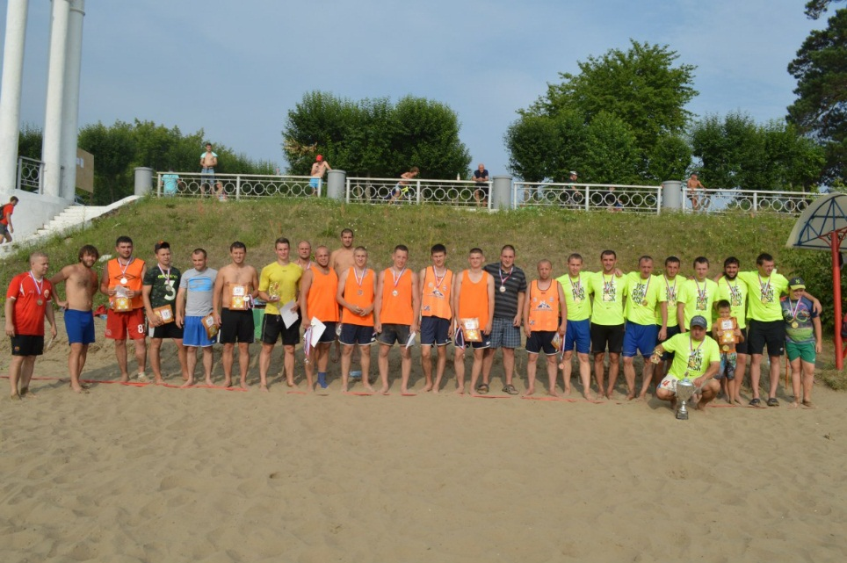

Slide 6
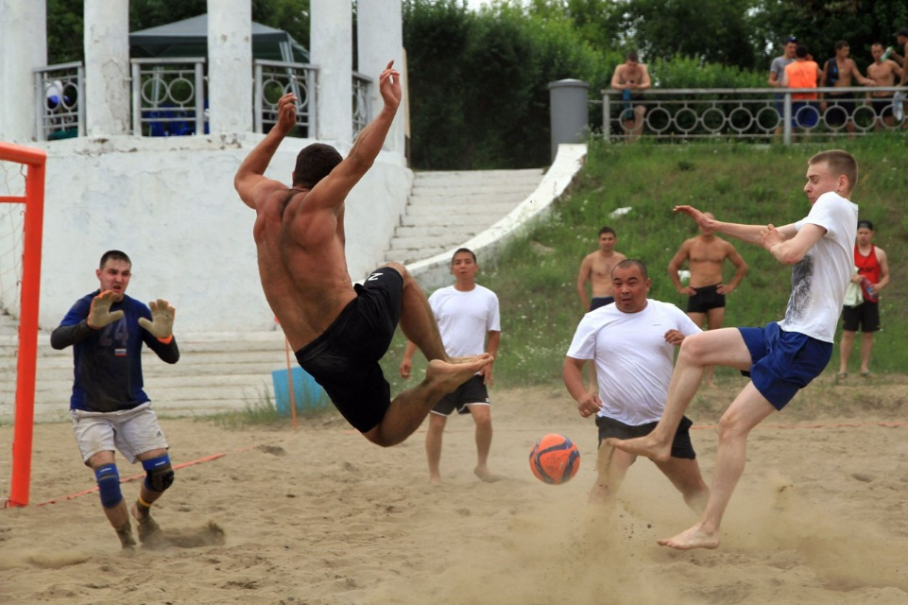

Slide 7
